Slide 1
Лекция 3. Основы Hyper-V

Slide 2
Цель лекции
Понять архитектуру Hyper-V как гипервизора первого типа
Уметь выбрать поколение ВМ, диск, память, сеть и checkpoint policy
Проверять базовую конфигурацию Hyper-V через PowerShell
Безопасно экспортировать, импортировать и документировать виртуальные машины

Slide 3
Учебные вопросы
1. Серверная виртуализация, гипервизоры и Hyper-V.
2. Требования, компоненты, Generation 1/2, VHD/VHDX и fixed/dynamic disks.
3. External, Internal и Private switches.
4. Static/Dynamic Memory и Integration Services.
5. Production/Standard Checkpoints и отличие checkpoint от backup.
6. Export, import, cloning и размещение ВМ.

Slide 4
Учебный сценарий лекции
На HV01 устанавливается роль Hyper-V и проверяются требования хоста
Создается Generation 2 VM DC01 с VHDX, ISO, vCPU, памятью и External-LAN
Дополнительно разбираются Internal-NAT, Private-LAB, Production Checkpoint и Export/Import
Итогом становится паспорт ВМ и безопасный сценарий импортированной копии

Slide 5
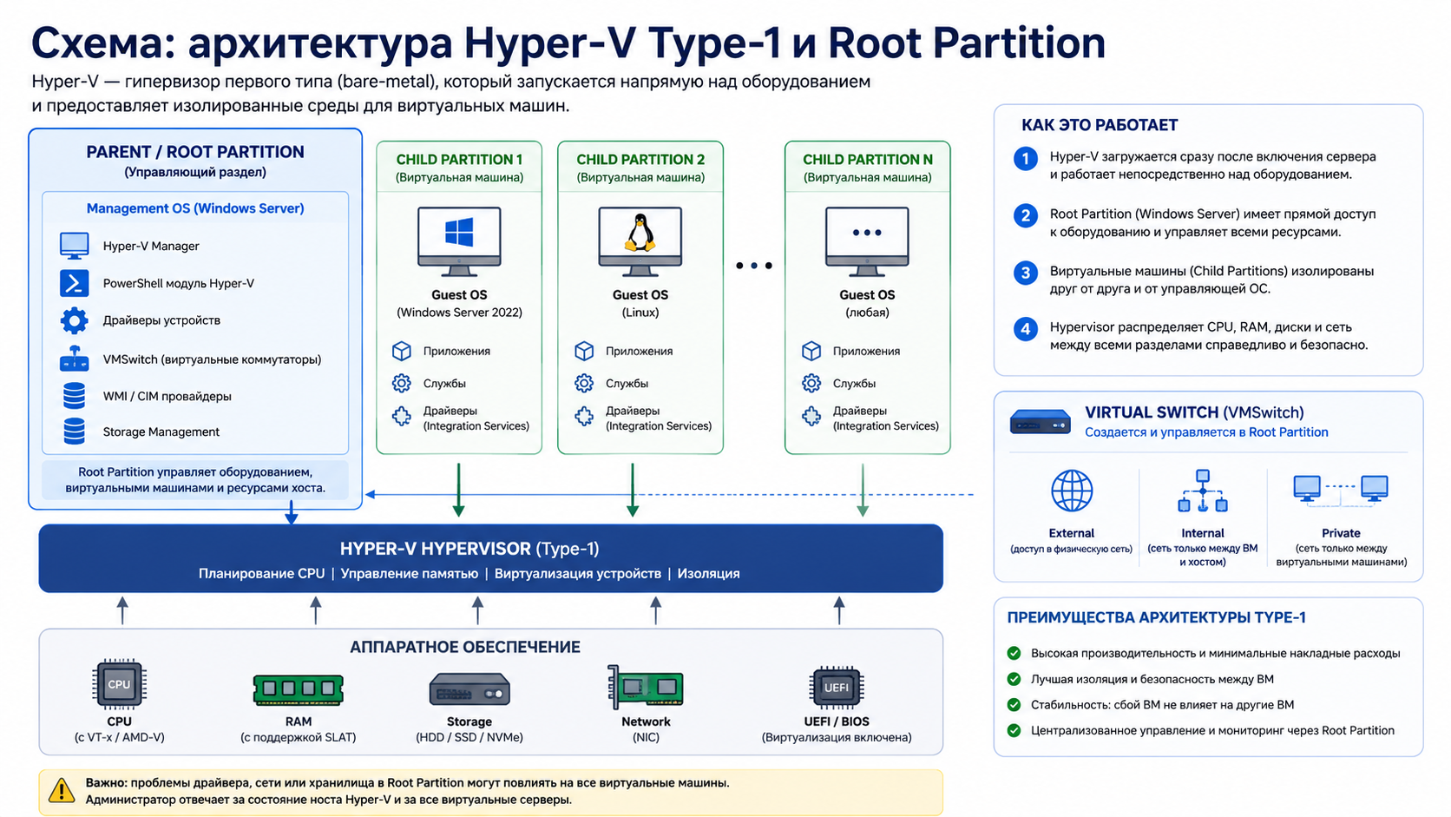
Схема: архитектура Hyper-V Type-1 и Root Partition

Slide 6
1. Hyper-V как гипервизор первого типа
Hypervisor — слой, который распределяет CPU, RAM, disk и network между виртуальными машинами
Hyper-V после включения запускается непосредственно над аппаратным обеспечением
Windows Server на хосте работает в управляющем разделе: Parent или Root Partition
Виртуальные машины работают в дочерних разделах: Child Partitions

Slide 7
Root Partition управляет виртуальной инфраструктурой
Management OS содержит Hyper-V Manager, PowerShell-модуль Hyper-V и драйверы
Виртуальный коммутатор VMSwitch тоже обслуживается через управляющую ОС
Проблемы драйвера, сети или storage на хосте могут затронуть все ВМ
Администратор отвечает не только за гостевые ОС, но и за состояние самого HV01

Slide 8
Hyper-V Host не стоит без нужды совмещать с DC
Для лаборатории Hyper-V Host лучше делать отдельной системой
Совмещение DC01, File Server, Backup Server и Hyper-V Host увеличивает blast radius
При отказе такого узла сложнее восстановить домен и виртуальные серверы
Если роли совмещены в учебном стенде, это нужно прямо обозначить как упрощение

Slide 9
Аппаратные требования Hyper-V
CPU должен поддерживать аппаратную виртуализацию и VM Monitor Mode Extensions
SLAT (Second Level Address Translation) ускоряет работу памяти виртуальных машин
DEP (Data Execution Prevention) должен быть доступен и включен
В BIOS/UEFI должна быть включена виртуализация: Intel VT-x или AMD-V

Slide 10
Проверка требований Hyper-V
systeminfo.exe показывает готовность сервера к установке Hyper-V
Пример использования: systeminfo.exe
Пример использования: Get-ComputerInfo | Select-Object HyperVisorPresent, HyperVRequirementVirtualizationFirmwareEnabled, HyperVRequirementSecondLevelAddressTranslation
Ожидаемый результат: Hyper-V Requirements равны Yes, включенная виртуализация и доступный SLAT
Если VirtualizationFirmwareEnabled равен False, проверяют настройки BIOS/UEFI

Slide 11
Установка и проверка роли Hyper-V
Install-WindowsFeature устанавливает роль Hyper-V и инструменты управления
Пример использования: Install-WindowsFeature Hyper-V -IncludeManagementTools -Restart
Проверка: Get-WindowsFeature Hyper-V; Get-Service vmms; Get-VMHost
Ожидаемый результат: Hyper-V Installed, vmms Running, команда Get-VMHost выполняется без ошибки

Slide 12
Nested Virtualization
Nested Virtualization — запуск Hyper-V Host внутри другой виртуальной машины
Одного физического CPU с виртуализацией недостаточно: внешний гипервизор должен передать расширения гостю
Пример для Hyper-V внутри Hyper-V: Set-VMProcessor -VMName Nested-HV01 -ExposeVirtualizationExtensions $true
Ограничения могут затронуть Dynamic Memory, Live Migration, производительность, MAC spoofing и NAT
В отчете нужно указать, где работает HV01: на железе или внутри другой ВМ

Slide 13
2. Generation 1 и Generation 2
Generation 1 использует Legacy BIOS и лучше подходит для старых ОС
Generation 2 использует UEFI, Secure Boot и современную виртуальную аппаратуру
Boot Disk: Generation 1 — IDE, Generation 2 — SCSI
Поколение выбирается при создании ВМ и в базовом курсе считается неизменяемым

Slide 14
Secure Boot и Linux-гости
Для Windows Server Generation 2 Secure Boot обычно работает без дополнительных действий
Некоторые Linux-дистрибутивы требуют шаблон Microsoft UEFI Certificate Authority
Пример проверки: Get-VMFirmware -VMName Linux01
Пример настройки: Set-VMFirmware -VMName Linux01 -SecureBootTemplate MicrosoftUEFICertificateAuthority

Slide 15
Каталог и создание ВМ через New-VM
New-VM не должен полагаться на случайные пути и папки по умолчанию
Пример использования: New-Item -ItemType Directory -Path D:\VMs\DC01\Virtual Hard Disks -Force
Пример использования: New-VM -Name DC01 -Generation 2 -MemoryStartupBytes 2GB -NewVHDPath D:\VMs\DC01\Virtual Hard Disks\DC01-OS.vhdx -NewVHDSizeBytes 80GB -SwitchName External-LAN
Ожидаемый результат: DC01 появляется в Hyper-V Manager и подключена к External-LAN
После создания отдельно настраивают vCPU, ISO, память, checkpoint policy и порядок загрузки

Slide 16
vCPU, ISO и порядок загрузки
vCPU планируют по нагрузке: нельзя выдавать каждой ВМ максимум логических процессоров хоста
Пример использования: Set-VMProcessor -VMName DC01 -Count 2
Пример использования: Add-VMDvdDrive -VMName DC01 -Path D:\ISO\WindowsServer2022.iso
Для Generation 2 можно задать первый загрузочный носитель через Get-VMDvdDrive и Set-VMFirmware
После установки ISO отключают: Set-VMDvdDrive -VMName DC01 -Path $null

Slide 17
VHDX как основной формат диска Hyper-V
VHDX — современный формат виртуального диска Hyper-V
Он поддерживает значительно большие диски, чем старый VHD
VHDX устойчивее к сбоям благодаря защите metadata и журналированию структурных изменений
Для новых Windows Server ВМ обычно выбирают VHDX, а не VHD

Slide 18
Dynamic и Fixed VHDX
Dynamic VHDX растет по мере записи данных гостевой ОС и экономит место на старте
Fixed VHDX сразу резервирует полный размер файла на хостовом storage
Современный Dynamic VHDX часто достаточно производителен для учебных и многих рабочих задач
Главный риск Dynamic VHDX — переполнение тома хоста, а не только производительность

Slide 19
Differencing Disk
Differencing Disk хранит изменения относительно родительского Parent VHDX
Он удобен для шаблонов и быстрых лабораторных стендов
Child disk не работает без Parent, а Parent нельзя изменять после создания дочерних дисков
Для обычных серверных ВМ лучше использовать самостоятельные VHDX без длинных зависимостей

Slide 20
Расширение VHDX не расширяет раздел в гостевой ОС
Resize-VHD увеличивает виртуальный диск на Hyper-V Host
Пример использования: Resize-VHD -Path D:\VMs\FS01\FS01-Data.vhdx -SizeBytes 200GB
Ожидаемый результат: файл VHDX получил больший виртуальный размер
После этого внутри Windows VM нужно расширить partition и volume

Slide 21
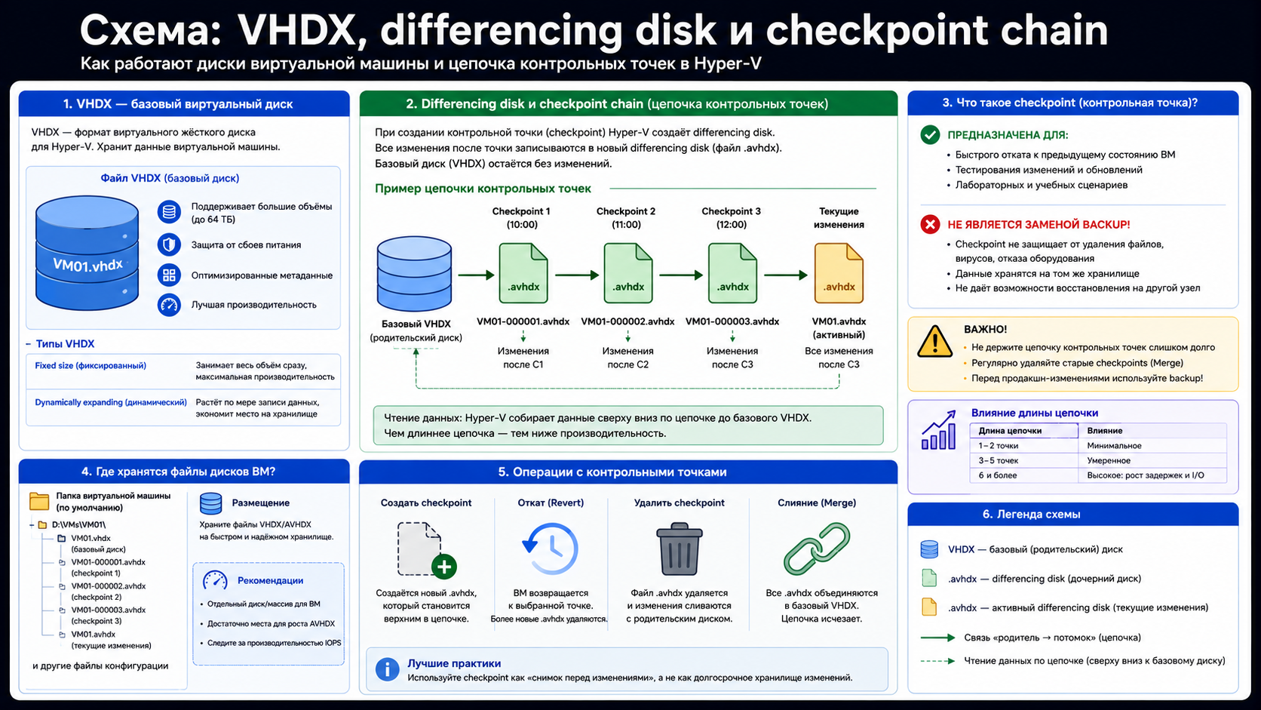
Схема: VHDX, differencing disk и checkpoint chain

Slide 22
3. Виртуальный switch определяет связность ВМ
External switch подключает ВМ к физической сети через NIC хоста
Internal switch связывает ВМ между собой и с Management OS, но не дает Интернет сам по себе
Private switch связывает только ВМ внутри одного Hyper-V Host
Default Switch встречается на клиентском Hyper-V, но для серверного стенда лучше создавать сети явно

Slide 23
Проверка физического адаптера перед External Switch
Перед созданием external switch нужно узнать точное имя NIC
Пример использования: Get-NetAdapter | Sort-Object Name | Format-Table Name, InterfaceDescription, Status, LinkSpeed
Ожидаемый результат: выбран правильный адаптер с активным линком
На удаленном сервере ошибка выбора NIC может оборвать управление хостом

Slide 24
Создание External Switch
New-VMSwitch создает виртуальный коммутатор Hyper-V
Пример использования: New-VMSwitch -Name External-LAN -NetAdapterName Ethernet -AllowManagementOS $true
Ожидаемый результат: создан switch External-LAN, а Management OS получает vEthernet-адаптер
После создания проверяют Get-VMSwitch и Get-NetIPConfiguration

Slide 25
AllowManagementOS: что происходит с NIC хоста
Физический адаптер передается виртуальному коммутатору Hyper-V
Management OS получает виртуальный адаптер vEthernet (External-LAN)
Именно на vEthernet переходят IP-настройки управляющей ОС
Если -AllowManagementOS $false, хост не получает доступ в эту сеть через данный switch

Slide 26
Internal Switch и NAT
Internal switch сам по себе не дает ВМ доступ в Интернет
Пример создания: New-VMSwitch -Name Internal-NAT -SwitchType Internal
Пример использования: New-NetIPAddress -InterfaceAlias 'vEthernet (Internal-NAT)' -IPAddress 172.20.0.1 -PrefixLength 24
Затем создают NAT: New-NetNat -Name Internal-NAT -InternalIPInterfaceAddressPrefix 172.20.0.0/24
ВМ получает адрес 172.20.0.10/24 и gateway 172.20.0.1; DHCP автоматически не появляется

Slide 27
Private Switch не является полной безопасностью
Private switch изолирует ВМ от Management OS и внешней сети
Но ВМ внутри private-сети могут атаковать друг друга и конфликтовать адресами
В такой сети возможны rogue DHCP, перехват незашифрованного трафика и вредоносная активность
Это изоляция канала связи, а не полноценная security segmentation

Slide 28
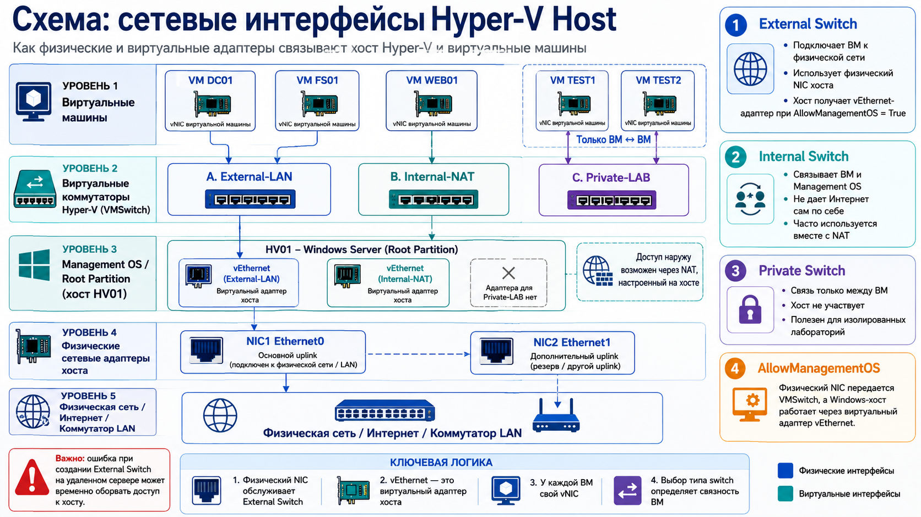
Схема: сетевые интерфейсы Hyper-V Host

Slide 29
4. Static и Dynamic Memory
Static Memory закрепляет за ВМ постоянный объем RAM
Dynamic Memory меняет выделенную память в заданных пределах
Hyper-V ориентируется на потребность Guest OS и доступность памяти хоста
Некоторые серверные приложения требуют отдельной проверки рекомендаций производителя

Slide 30
Параметры Dynamic Memory
Startup RAM — память для запуска ВМ
Minimum RAM и Maximum RAM задают рабочие границы
Memory Buffer оставляет запас сверх текущей потребности гостевой ОС
Memory Weight влияет на приоритет ВМ при конкуренции за память

Slide 31
Настройка Dynamic Memory
Set-VMMemory задает режим и границы памяти для ВМ
Пример использования: Set-VMMemory -VMName FS01 -DynamicMemoryEnabled $true -StartupBytes 4GB -MinimumBytes 2GB -MaximumBytes 8GB -Buffer 20
Проверка: Get-VMMemory -VMName FS01
Ожидаемый результат: параметры Dynamic Memory совпадают с паспортом ВМ

Slide 32
Memory Pressure и память хоста
Memory Pressure обычно относится к конкретной ВМ и показывает отношение Demand к Assigned Memory
Высокий pressure у ВМ и низкая свободная RAM хоста показывают конкуренцию за память
Хост контролируют через Assigned Memory всех ВМ, Performance Monitor и события Hyper-V
Для DC задают разумный Minimum RAM, чтобы DNS, AD DS и антивирус не страдали при нагрузке

Slide 33
Integration Services
Integration Services улучшают взаимодействие Hyper-V Host и гостевой ОС
Heartbeat показывает, отвечает ли гостевая ОС
Time Synchronization, Shutdown, Data Exchange и Backup integration важны для эксплуатации
Guest Service Interface часто отключен по умолчанию и не обязателен для базовой работы

Slide 34
Проверка Integration Services
Get-VMIntegrationService показывает состояние служб интеграции
Пример использования: Get-VMIntegrationService -VMName DC01 | Format-Table Name, Enabled, PrimaryStatusDescription
Ожидаемый результат: ключевые службы включены и имеют нормальный статус
Если Backup или Heartbeat не в порядке, проверяют гостевую ОС и компоненты интеграции

Slide 35
Time Synchronization для доменных ВМ
Для Kerberos важно корректное время между клиентами и контроллерами домена
Обычные domain members синхронизируются по иерархии домена
PDC Emulator корневого домена леса должен иметь надежный внешний источник времени
Нельзя бездумно заставлять PDC Emulator одновременно брать время от Hyper-V Host и внешнего NTP

Slide 36
5. Checkpoint фиксирует состояние ВМ
Checkpoint — точка возврата ВМ на уровне Hyper-V
Он удобен перед лабораторным изменением или рискованной настройкой
Checkpoint создает differencing disk и зависит от файлов ВМ на хосте
Checkpoint не является независимым backup и не имеет полноценной backup retention policy

Slide 37
Production и Standard Checkpoint
Production Checkpoint использует VSS для Windows Guest и безопаснее для серверных ролей
Для Linux возможен file system freeze при поддержке гостевой ОС и integration components
Standard Checkpoint сохраняет память, процессы и состояние устройств
Откат Standard Checkpoint рискован для AD, баз данных, кластеров и распределенных приложений

Slide 38
Checkpoint Policy для серверной ВМ
Для серверов предпочтительно явно запретить fallback к Standard Checkpoint
Пример использования: Set-VM -Name DC01 -CheckpointType ProductionOnly
Ожидаемый результат: если Production Checkpoint невозможен, операция завершится ошибкой
Так администратор не получит незаметно Standard Checkpoint для критичной серверной роли

Slide 39
Создание и проверка checkpoint
Checkpoint-VM создает точку возврата с понятным именем
Пример использования: Checkpoint-VM -Name DC01 -SnapshotName 'Before-AD-Change'
Проверка: Get-VMSnapshot -VMName DC01
Ожидаемый результат: в списке виден checkpoint с указанным именем и временем создания

Slide 40
Apply и Delete Checkpoint — разные действия
Apply возвращает ВМ к выбранной точке состояния
Delete удаляет checkpoint и запускает merge AVHDX с родительским диском
Delete Checkpoint Subtree удаляет ветку checkpoint-цепочки
Студенты не должны думать, что Delete означает откат изменений

Slide 41
Удаление checkpoint и запрет ручного удаления AVHDX
Remove-VMSnapshot удаляет checkpoint поддерживаемым способом
Пример использования: Remove-VMSnapshot -VMName DC01 -Name 'Before-AD-Change'
Ожидаемый результат: checkpoint исчезает из Get-VMSnapshot, а merge завершается штатно
Файлы *.avhdx нельзя удалять вручную через Explorer: можно повредить диск ВМ

Slide 42
Checkpoint для Domain Controller
Современные DC учитывают VM-Generation ID, но checkpoint все равно требует осторожности
Для удаления одного объекта AD сначала используют AD Recycle Bin, а не откат всей ВМ
Checkpoint не заменяет System State Backup, второй DC и Forest Recovery Plan
Для DC особенно важно понимать внешние зависимости и состояние репликации

Slide 43
Storage для checkpoint
Checkpoint files обычно находятся рядом с файлами ВМ или в заданном SnapshotFileLocation
Пример использования: Set-VM -Name DC01 -SnapshotFileLocation D:\VMs\DC01\Snapshots
Если том заполнится во время активного checkpoint, ВМ может получить серьезные проблемы
Checkpoint Count и свободное место storage входят в регулярный контроль Hyper-V

Slide 44
6. Export и Import переносят ВМ как управляемый объект
Export сохраняет конфигурацию ВМ, виртуальные диски, checkpoints и связанные файлы состояния
Пример использования: Export-VM -Name WEB01 -Path E:\Exports
Перед чистым переносом лучше выключить ВМ и удалить ненужные checkpoints
Export удобен для переноса или учебного архива, но не заменяет backup

Slide 45
Три варианта Import
Register in-place использует ВМ из текущего каталога без копирования файлов
Restore копирует файлы в стандартное или выбранное расположение и сохраняет идентичность ВМ
Copy создает новую копию с новым уникальным ID
Для лабораторного клона обычно безопаснее Import как Copy и подключение к isolated network

Slide 46
Compare-VM перед импортом
Compare-VM показывает несовместимости импортируемой ВМ с текущим Hyper-V Host
Пример использования: Compare-VM -Path E:\Exports\WEB01\Virtual Machines\config-file.vmcx
Возможные проблемы: отсутствующий switch, другой путь, несовместимый адаптер или нехватка ресурсов
После анализа выбирают Register, Restore или Copy и исправляют incompatibilities

Slide 47
Клонирование Windows Server требует Sysprep
Простая смена hostname и IP не является полноценной подготовкой шаблона
Для шаблона ОС не вводят в домен, устанавливают обновления и очищают временные данные
Пример использования: sysprep /generalize /oobe /shutdown
После выключения ВМ экспортируют и импортируют как Copy, затем задают новое имя и IP

Slide 48
Контроллер домена нельзя клонировать как обычный сервер
Обычный сценарий Export DC01, Import Copy и смена имени не является корректным способом создать второй DC
Для DC существуют специальные механизмы Virtualized Domain Controller Cloning при выполнении требований AD DS
В базовом курсе обычное клонирование DC нужно считать запрещенным
Для нового DC безопаснее развернуть отдельный сервер и повысить его до контроллера домена

Slide 49
Размещение файлов ВМ
Рабочие VHDX не размещают на системном томе C: без крайней необходимости
Пример структуры: D:\VMs\DC01\Config и D:\VMs\DC01\Virtual Hard Disks
ISO, Exports и Temp лучше отделять от production storage
Заполнение C: или тома с VHDX может остановить службы, merge checkpoint и работу ВМ

Slide 50
Automatic Start и Stop Actions
Automatic Start Action определяет, стартует ли ВМ после перезагрузки хоста
Startup Delay помогает задать порядок запуска DC, DNS, database и приложений
Пример использования: Set-VM -Name DC01 -AutomaticStartAction StartIfRunning -AutomaticStartDelay 30 -AutomaticStopAction ShutDown
Для серверной ОС обычно предпочтителен корректный ShutDown, если Integration Services работают

Slide 51
Resource Metering и базовый мониторинг
Resource Metering помогает измерять потребление ресурсов ВМ
Пример использования: Enable-VMResourceMetering -VMName DC01; Measure-VM -VMName DC01
Контролируют CPU Usage, Assigned Memory, disk latency, network throughput и host free space
Также проверяют checkpoint count, backup status и возраст последней успешной копии

Slide 52
Проверка итоговой конфигурации ВМ
Get-VM показывает состояние и базовые свойства ВМ
Пример использования: Get-VM -Name DC01 | Format-List *
Дополнительно: Get-VMProcessor, Get-VMMemory, Get-VMHardDiskDrive и Get-VMNetworkAdapter
Для checkpoint и интеграции используют Get-VMSnapshot и Get-VMIntegrationService

Slide 53
Паспорт ВМ
Паспорт фиксирует VM Name, Role, Host, Generation, vCPU, RAM и Dynamic Memory
Также указывают OS VHDX, Data VHDX, Switch, MAC, Checkpoint Policy и Backup Job
Обязательны paths, owner, automatic start, critical dependencies и назначение ВМ
Паспорт должен совпадать с фактической конфигурацией, проверенной PowerShell-командами

Slide 54
Безопасный лабораторный сценарий импорта
Выключить WEB01, удалить ненужные checkpoints и экспортировать в E:\Exports
Импортировать как Copy и назвать копию WEB01-TEST
Подключить WEB01-TEST к Private Switch или isolated network
После проверки сменить hostname/IP при необходимости и удалить тестовую копию после сдачи

Slide 55
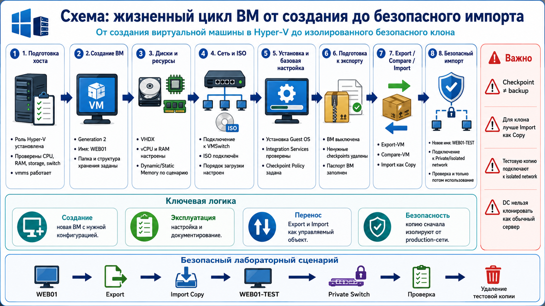
Схема: жизненный цикл ВМ от создания до безопасного импорта

Slide 56
Приемочная матрица Hyper-V
Hyper-V Installed, vmms Running, External Switch создан на правильном NIC
Gen2 VM создана, Secure Boot соответствует Guest OS, ISO подключен и затем отключен
vCPU, Dynamic Memory, VHDX, switch и paths соответствуют паспорту
ProductionOnly задан, checkpoint создан и удален, бесконтрольной AVHDX-цепочки нет

Slide 57
Приемочная матрица: перенос и эксплуатация
Export завершен, import выполнен как Copy в изолированную сеть
Automatic Start/Stop Actions заданы для серверной роли
Resource Metering или базовый мониторинг включен для контроля нагрузки
В отчете прямо указано: Export и Checkpoint не являются заменой backup

Slide 58
Итоги лекции
Hyper-V — гипервизор первого типа, а Management OS является управляющим разделом
Generation, VHDX, switch, memory и checkpoint policy выбирают до установки серверной роли
Production Checkpoint безопаснее Standard, но все равно не заменяет backup
Экспорт, импорт и клонирование требуют изоляции сети, Sysprep и точной документации

Slide 59
Контрольные вопросы
Чем Hyper-V как Type-1 hypervisor отличается от обычного приложения виртуализации?
Какие требования процессора и BIOS/UEFI нужны для Hyper-V?
Чем Generation 2 отличается от Generation 1?
Почему Dynamic VHDX может быть опасен при заполнении тома хоста?
Для чего используется AllowManagementOS при создании External Switch?

Slide 60
Контрольные вопросы: эксплуатация Hyper-V
Чем Internal Switch отличается от Private Switch?
Какие параметры включает Dynamic Memory?
Чем Production Checkpoint отличается от Standard Checkpoint?
Что происходит при Delete Checkpoint и почему нельзя удалять AVHDX вручную?
Чем Register, Restore и Copy отличаются при импорте ВМ?

